Slide 1
Готовимся к ГИА Модуль «РЕАЛЬНАЯ МАТЕМАТИКА» №17
Материалы для урока геометрии в 8 классе

Slide 2
«Я думаю, что никогда до настоящего времени мы не жили в такой геометрический период. Всё вокруг – геометрия» Ле Корбюзье

Slide 4
Треугольник и его элементы.
Геометрическая фигура, которая состоит из трех точек не лежащих на одной прямой и отрезков их соединяющих называется треугольником (обозначается: АВС).
А
В
С

Slide 5
В ЛЮБОМ ТРЕУГОЛЬНИКЕ ЛИБО ВСЕ УГЛЫ ОСТРЫЕ, ЛИБО ДВА УГЛА ОСТРЫЕ, А ТРЕТИЙ ТУПОЙ ИЛИ ПРЯМОЙ
А
катет
гипотенуза
С
катет
В
остроугольный треугольник
тупоугольный треугольник
прямоугольный треугольник

Slide 6
В прямоугольном треугольнике
квадрат гипотенузы равен
сумме квадратов катетов.
А
b
Г и п о т е н у з а
К а т е т
c
a
В
С
К а т е т

Slide 7
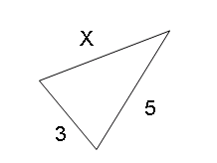
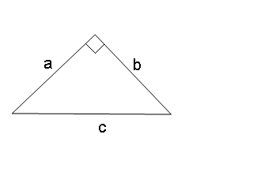
Итак, вопрос:
На что надо обратить внимание при применении теоремы Пифагора?
Чтобы использовать теорему Пифагора, надо убедиться, что треугольник прямоугольный.

Slide 8
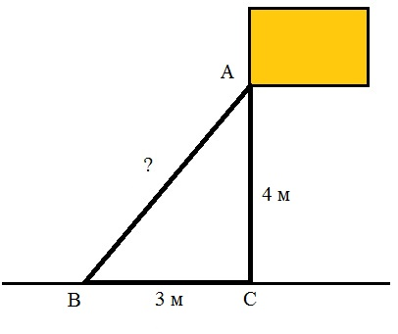
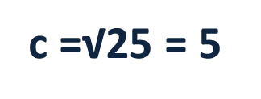
Задача 1
Точка крепления троса, удерживающего флагшток в вертикальном положении, находится на высоте 4 м от земли. Расстояние от основания флагштока до места крепления троса на земле равно 3 м. Найдите длину троса. Ответ дайте в метрах.
Дано: ∆АВС -прямоугольный
треугольник
а=3
в=4
Найти: с

Slide 9
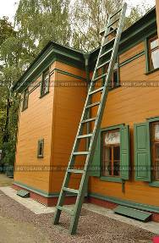
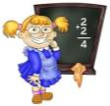
Работа в группах. Решить задачи и составить план. Задание 17
Задача 1.Лестница длиной 12,5 м приставлена к стене так, что расстояние от ее нижнего конца до стены равно 3,5 м. На какой высоте от земли находится верхний конец лестницы?
Ответ дайте в метрах.
Задача 2.Какова длина (в метрах) лестницы, которую прислонили к дому, если верхний ее конец находится на высоте 2,4 м над землей, а нижний отстоит от стены на 0,7 м?
Задача 3.Лестница длиной 17 м приставлена к окну шестого этажа дома на высоте 15 м. Найти расстояние от нижнего конца лестницы до стены?
Ответ дайте в метрах.
В
С
А

Slide 10
Возможный план:
1. На местности выбрать т. А (опора лестницы на земле) и т. В (опора лестницы на стене), соединить точки АВ отрезком (длина лестницы).
2. На земле, у стены дома выбрать т. С, отличную от т. А. Соединить точки АС отрезком.
3. На листе бумаги выполнить рисунок в некотором масштабе и провести отрезок ВС.
4. В полученном прямоугольном треугольнике найти неизвестный элемент, используя теорему Пифагора.
5. Записать ответ.
В
С
А

Slide 11
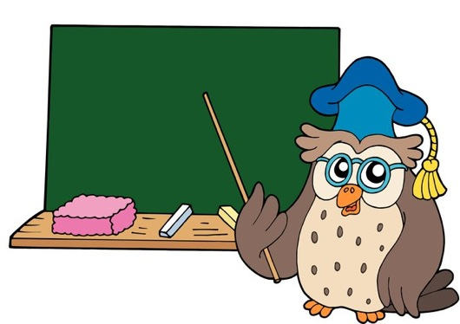
«Если вы хотите научиться плавать, то смело входите в воду, а если хотите научиться решать задачи, то решайте их» Д.Пойа

